Slide 1
NYCU Generative Artificial Intelligence Homework 4 - Crawling Releases
繳交期限: 2026/05/19 23:59
TA Hour: 週四 15:00~16:00
TA Email: dragonfruit11311@gmail.com

Slide 2
Outline
目標
Crawl
Push
Popular
Keyword
繳交內容
配分
對比工具
Note

Slide 3
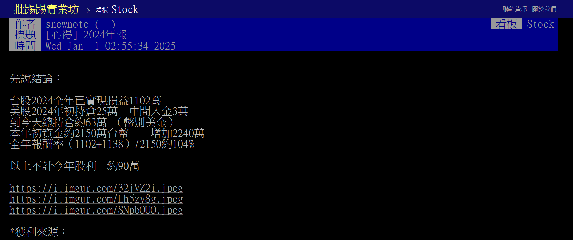
目標
爬PTT Stock板2025一整年的文章，2025年的第一篇文章為 [心得] 2024年報 https://www.ptt.cc/bbs/Stock/M.1735671336.A.BD5.html。
需要繳交一份 python 腳本，檔名為 {student_id}.py，支援四種命令列介面功能：
1.Crawl 2.Push 3.Popular 4.Keyword

Slide 4
Crawl
功能：
爬2025年所有Stock版文章。
忽略標題含有 [公告] 和 Fw:[公告] 的文章。
忽略缺少標題、標題是空字串的文章。
忽略沒有對應網址的文章。
列表頁面顯示的文章標題可能會和內文顯示的標題有差異，在這裡以列表頁面的為準。

Slide 5
Crawl
格式：$ python {student_id}.py crawl
範例：$ python 414581006.py crawl
輸入：沒有輸入。
輸出：
格式說明：
在當前資料夾輸出兩個檔案：
articles.jsonl ->包含所有文章。
popular_articles.jsonl ->包含所有推爆的文章。

Slide 6
Crawl
兩個檔案的格式均為 jsonlines，其中每一個 json 代表一篇文章的資訊，文章不需要按照日期排序，其json格式為：
{"date": "{文章日期}", "title": "{文章標題}", "url": "{文章網址}"}
範例 articles.jsonl 的前幾行：
注意事項
文章順序不會影響評分。
文章的 url 請以 https:// 開頭。
第一個測試指令一定是 crawl，後續所有測試都可以讀取 articles.jsonl 和 popular_articles.jsonl。

Slide 7
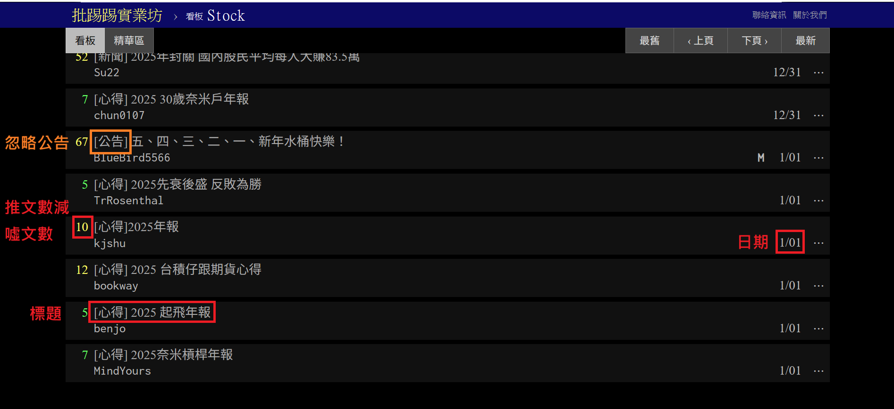
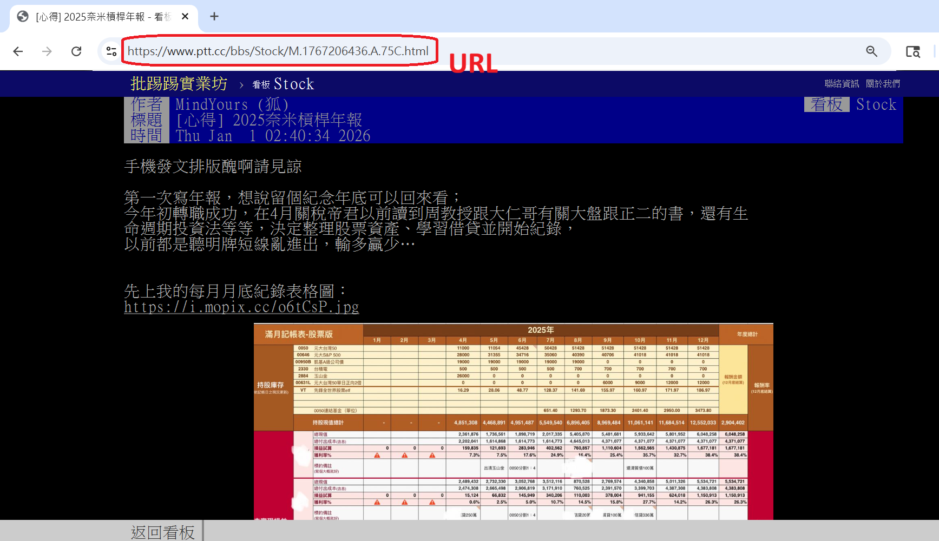
Crawl
日期、標題、推文減噓文和URL：

Slide 8
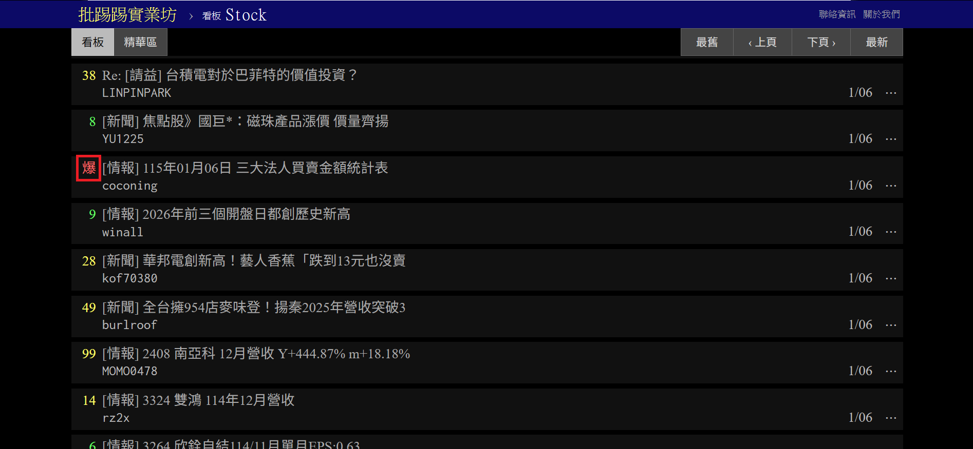
Crawl
推爆定義:
一篇文章被推時，文章前會顯示推文（低調推除外）的次數，但如果被噓文時，會抵銷掉推文的次數，而推文-噓文大於100時，就會變成「推爆」的狀況。但進入爆的狀況之後，系統就不會再計算推文數，而是持續以100來計數，因此即使推文數遠超100，但這時有人噓文時，數字還是會恢復到99，這時要再有人推才會再變成爆的狀態。（或可稱為「再推爆一次」）

Slide 9
Push
功能：
找出在 {start_date} (含) 跟 {end_date} (含) 之間的以下資訊：
推文和噓文兩種各自的總數。
推文最多次的前10名 user_id。
噓文最多次的前10名 user_id。

Slide 10
Push
格式：$ python {student_id}.py push {start_date} {end_date}
範例：$ python 414581006.py push 0304 1231
輸入：{start_date}、{end_date} -> 格式為MMDD，例如3/4為 0304，12/31為 1231。
輸出：
在當前資料夾輸出一個json檔，檔名請按照以下格式：
push_{start_date}_{end_date}.json
範例：push_0304_1231.json

Slide 11
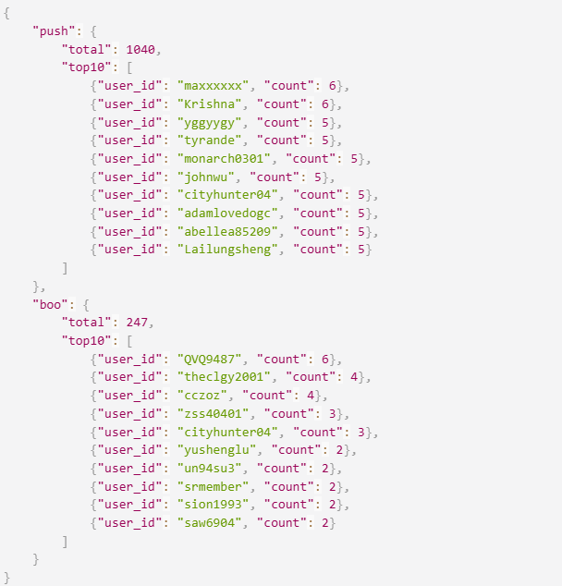
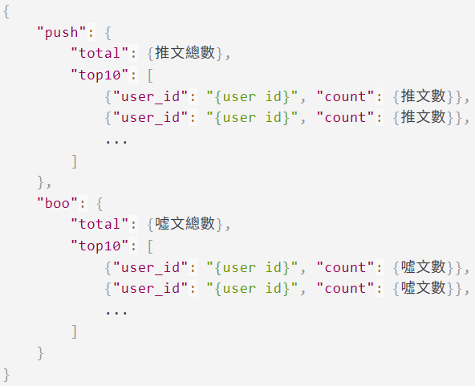
Push
json格式：
輸出範例：

Slide 12
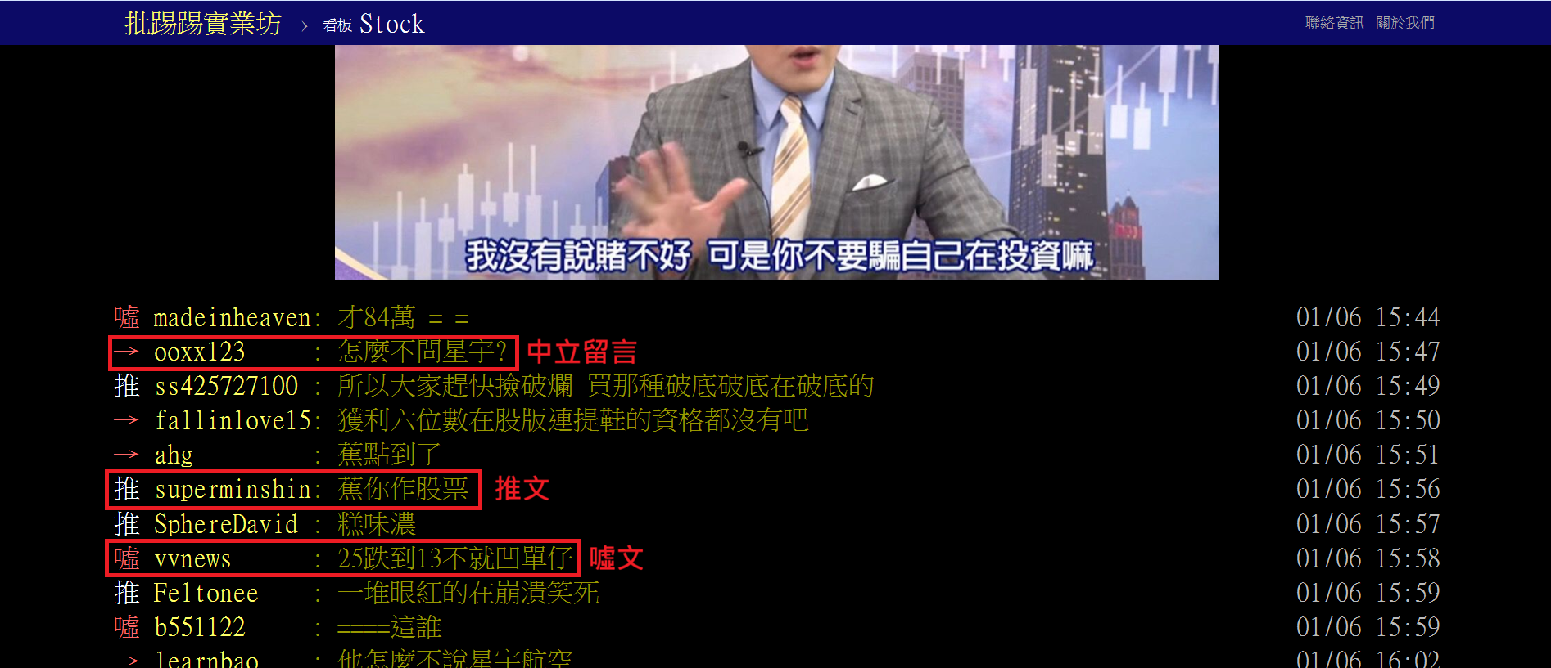
Push
推文、噓文及中立留言

Slide 13
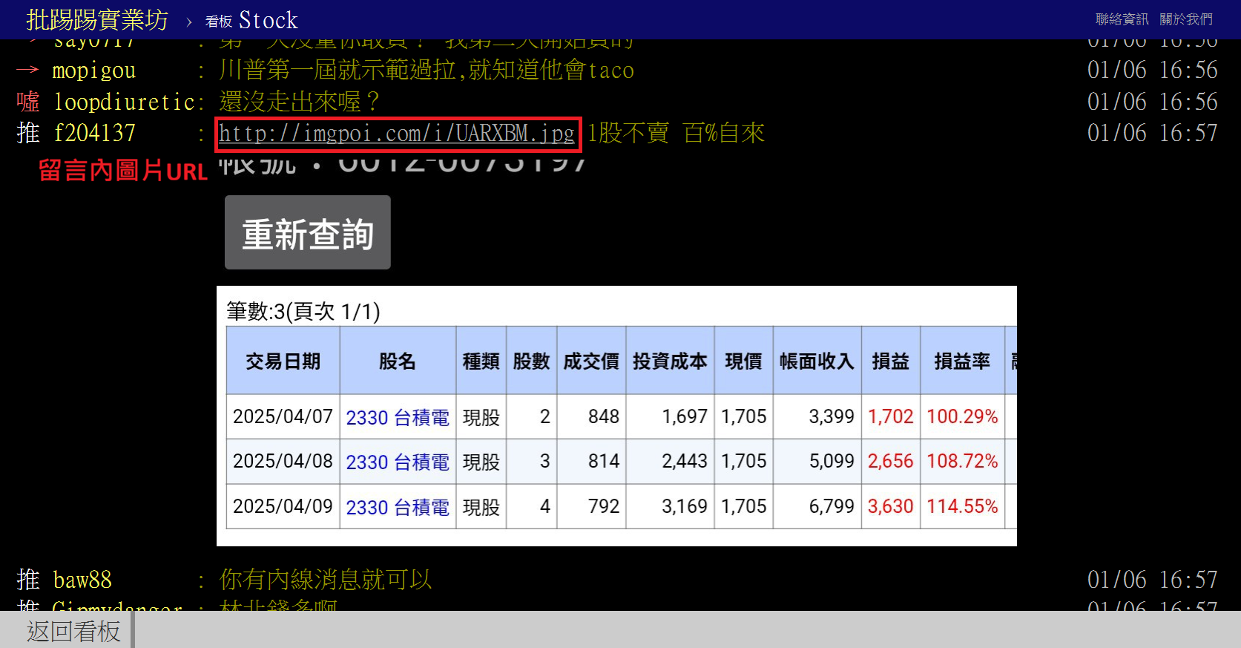
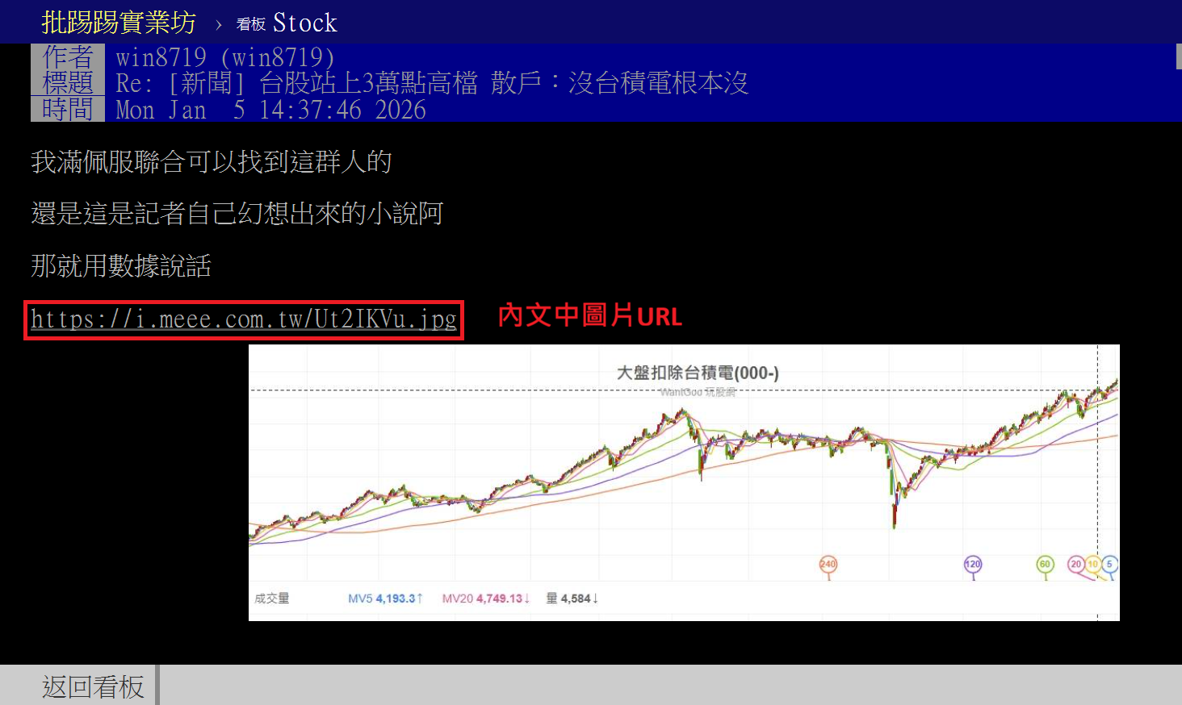
Popular
功能：
找出在 {start_date} (含) 跟 {end_date} (含) 之間的以下資訊：
推爆的文章數量。
推爆文章中的所有圖片URL，包括內文和留言中的圖片URL。
圖片URL定義：開頭必須是 http:// 或 https://，並且要以 .jpg、.jpeg、.png、.gif 為副檔名結尾，副檔名不限大小寫。

Slide 14
Popular
格式：$ python {student_id}.py popular {start_date} {end_date}
範例：$ python 414581006.py popular 0304 1231
輸入：{start_date}、{end_date} -> 格式均為MMDD，例如3/4為 0304，12/31為 1231。
輸出：
在當前資料夾輸出一個json檔，檔名請按照以下格式：
popular_{start_date}_{end_date}.json
範例：popular_0304_1231.json

Slide 15
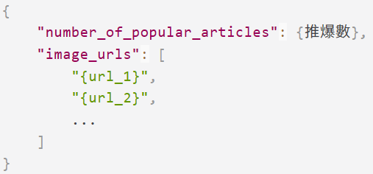
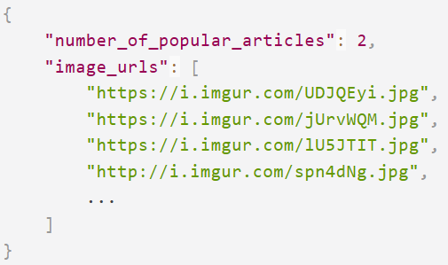
Popular
json格式：
注意事項
評分時不比較順序。不用刪除重複的URL。
輸出範例：

Slide 16
Keyword
功能：
找出在 {start_date} (含) 和 {end_date} (含) 之間內文包含 {keyword} 的文章，並統計這些文章的以下資訊：
文章中的所有圖片URL，包括內文和留言中的圖片URL。
圖片URL定義：開頭必須是 http:// 或 https://，並且要以 .jpg、.jpeg、.png、.gif 為副檔名結尾，副檔名不限大小寫。
內文範圍說明：
從「作者」(含)開始到綠色的「※ 發信站」(不含)之間， 只要有出現 {keyword} 就算。
如果「※ 發信站」不存在，則忽略這篇文章。
內文標題和文章列表顯示的標題可能不同，以內文為準。
內文出現的網址也在 keyword 匹配範圍內。

Slide 17
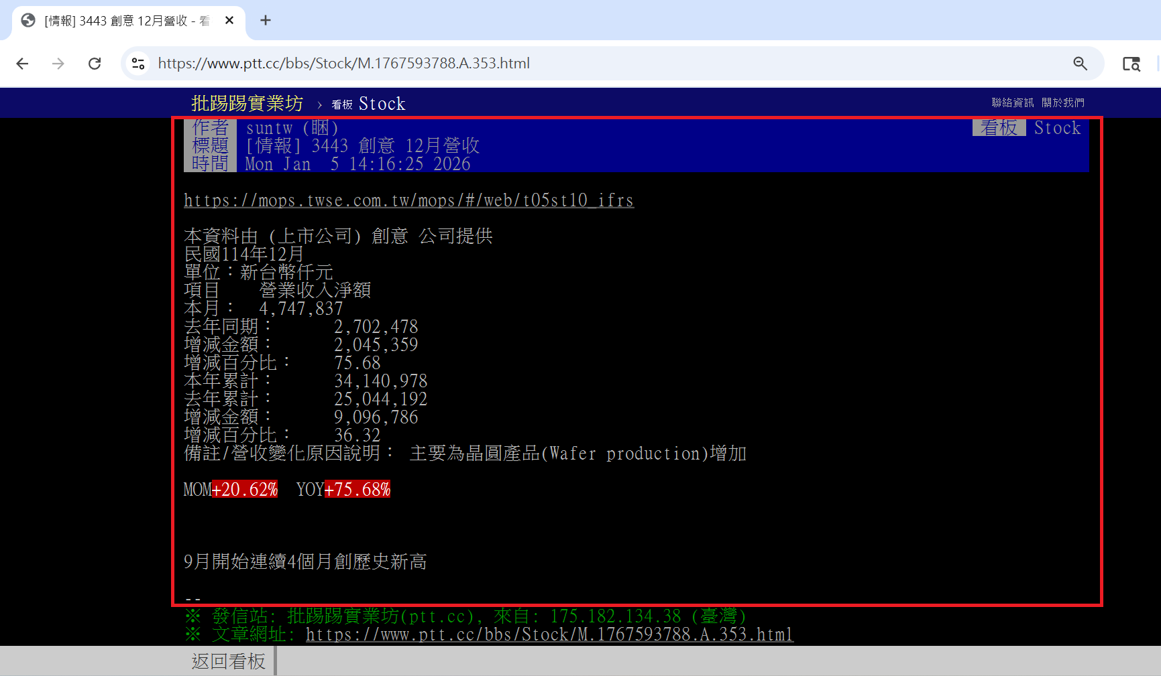
Keyword
內文範圍

Slide 18
Keyword
格式：$ python {student_id}.py keyword {start_date} {end_date} {keyword}
範例：$ python 414581006.py keyword 0304 1231 台股
輸入：
{keyword} -> 保證不包含空白字元（例如 space、tab …）
{start_date}、{end_date} -> 日期格式均為MMDD，例如3/4為0304，12/31為1231。
輸出：
在當前資料夾輸出一個json檔，檔名請按照以下格式：
keyword_{start_date}_{end_date}_{keyword}.json
範例：keyword_0304_1231_台股.json

Slide 19
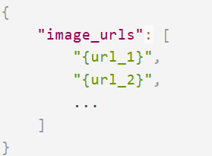
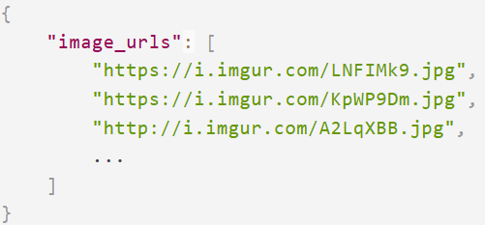
Keyword
json格式：
注意事項
評分時不比較順序。不用刪除重複的URL。
輸出範例：

Slide 20
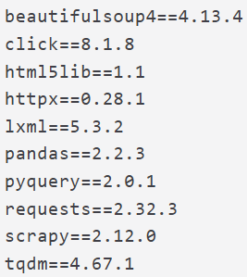
繳交內容
只能繳交一個 .py 檔，名稱為 {student_id}.py，請將 {student_id} 替換為你的學號。
測試環境:
作業系統：Ubuntu 24.04。
Python 3.12.3 ( Python 3.12.x 都相容)。
使用工程四館的獨立 IP 進行測試。
只能使用 Python 3.12.x 預設套件和右側套件，如果有需求可以和助教討論
如果繳交格式有誤但手動修正後可正常執行，最後成績 x0.8。如果無法執行，則視為沒有繳交。

Slide 21
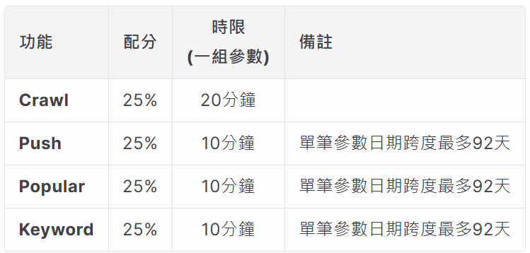
評分
對 {student_id}.py 進行測試，除了 Crawl 以外，每種功能測試 5 組參數，每組參數的測試結果正確可得 5 分。
配分:
程式執行超過時限會被強制 kill。

Slide 22
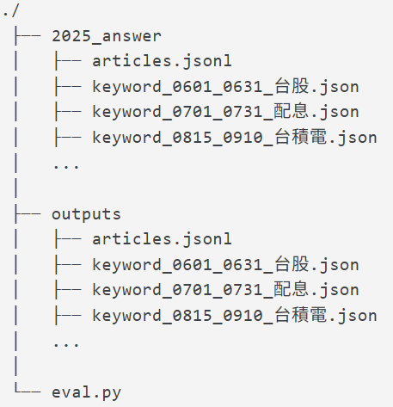
比對工具
壓縮檔 hw4.zip 中提供一個檢測腳本 eval.py 和一個資料夾 2025_answer 含有 2025 年的部分測試答案，可以從檔案名稱看出測試參數。假設你的輸出檔案都存在資料夾 outputs 中，資料夾結構如範例如下：
可以用以下指令測試正確性：
python eval.py 2025_answer outputs

Slide 23
Note
Crawl 建議用 append 模式開檔，不斷寫入已經爬取的文章資訊，避免遇到 Exception 時完全沒有儲存結果。
多行程 (multi-process) 請用 os.cpu_count() 取得當前邏輯處理器數量，並對行程數適當調整
測試結果可能因為有人推文、噓文、刪除文章等行為隨著時間改變，因此:
2025_answer 在你測試的時候不一定會是正確答案
作業批改時，答案生成和測試會盡量在短時間內完成。

Slide 24
Thank you for listening!

